Slide 1
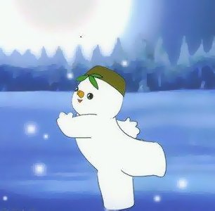
义务教育课程标准实验教科
书人教版小学语文一年级上册
雪孩子
达州职业技术学院
师范系09语文专业
朱艳娟

Slide 2
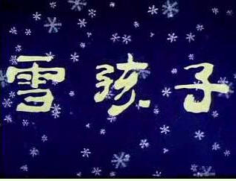

导语设计

Slide 3
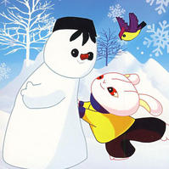
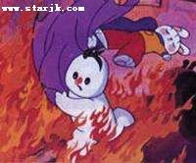
一个雪孩子给小白兔带来快乐，为小白兔解除灾祸，最后自己变成了美丽的云朵。（拿出雪孩子的卡片给同学们展示）

Slide 4
雪孩子
小白兔
快
乐
救
快

Slide 5
作者简介

Slide 6
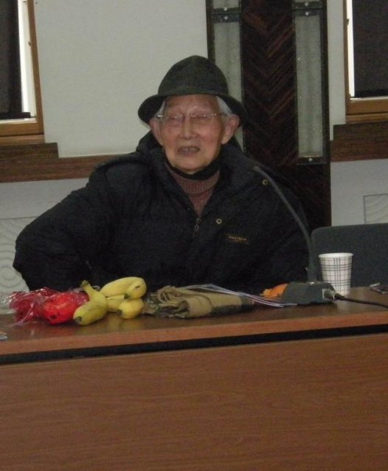
作者我知道：
鸿嵇
性 别： 男
出生年月： 1920
民 族： 汉族
江苏无锡人。没上过大学。历任上海第一师范学校教师，上海市市西中学语文教师，1951年开始发表作品。1985年加入中国作家协会。

Slide 7
朗读感悟

Slide 8
1、板书"孩子"教认"孩"字，再补上雪字。

Slide 9
我会读：
雪孩子是什么样的？课文说了什么事？
同学们读一读课文就知道了！

Slide 10
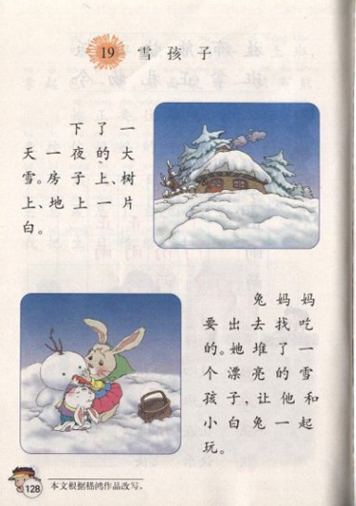
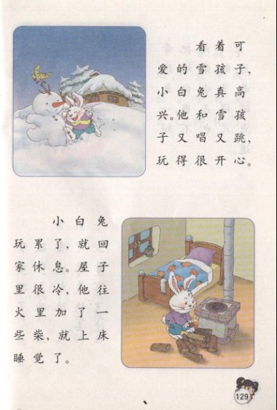

Slide 11
看图自读课文
仔细看图，想想每幅图上画了什么？
读读图旁的句子，画出不认识的字。
标画课文的自然段。

Slide 12
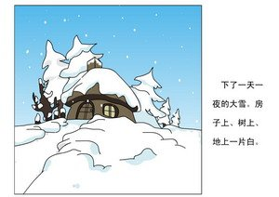
仔细看图，想想每幅图上画了什么？

Slide 13
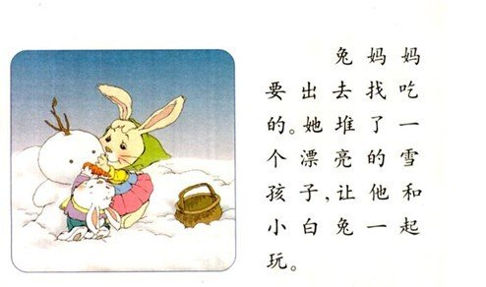

Slide 14
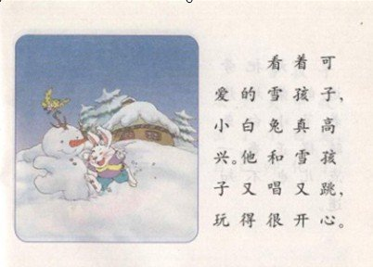

Slide 15
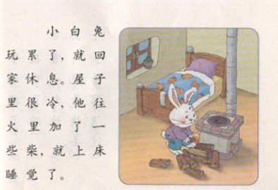

Slide 16
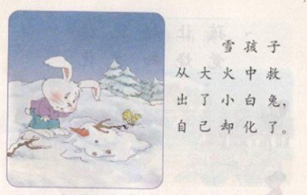

Slide 17
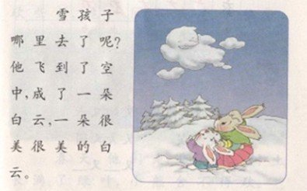

Slide 18
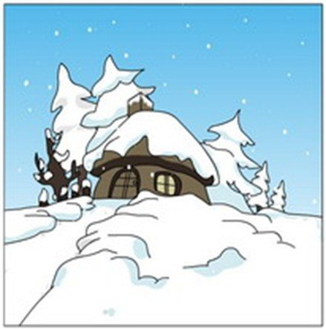
下了很大的雪

Slide 19
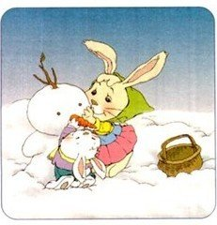
兔妈妈和小白兔堆孩子

Slide 20
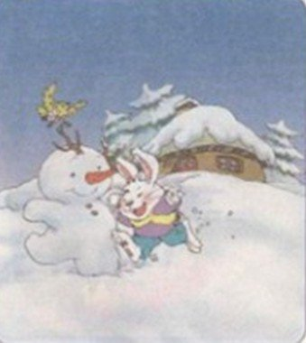
一起玩耍

Slide 21
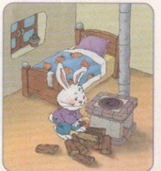
玩累了，要睡觉了。

Slide 22
雪孩子为了救小白兔，自己化了！

Slide 23
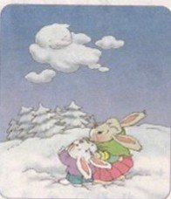
妈妈和小白兔一起对雪孩子说：雪孩子变成了美丽的云朵！

Slide 28
我会识字

Slide 29
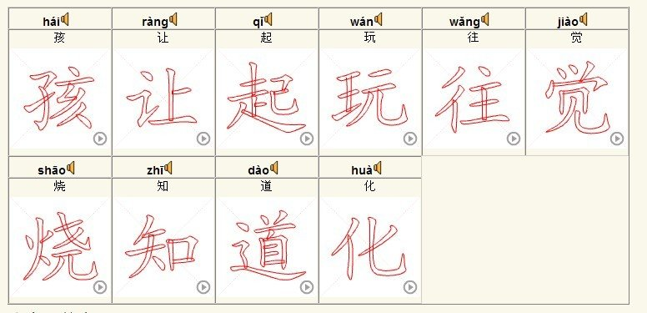

Slide 30
我会写字

Slide 31
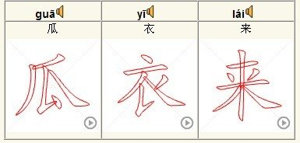

Slide 32
课堂讨论

Slide 33
雪孩子变成白云，他们的心情怎样呢？可以是开心，也可以是悲痛。
对于雪孩子来说是开心，对于小白兔和兔妈妈来说是悲痛！

Slide 34
小白兔和妈妈对雪孩子讲了什么呢？
谢谢您给了我的再一次生命，我会用我的生命无私的回报社会！

Slide 35
雪孩子是怎样变成美丽的云朵的？它还回再会来吗？
她用自己的生命变成了美丽的云朵，她一定还回来的！她无处不在的！

Slide 36
板书设计

Slide 37
外出
陪伴小白兔
兔妈妈
堆雪人
雪孩子
又唱又跳
有难出手相救
小白兔
烧火熟睡
藏着危险
浑然不知
着火急切
飞快急救
雪孩子
舍己救人
小白兔脱险
化为美丽的云朵

Slide 38
教师总结

Slide 39
说得真好。学了这个故事，同学们也喜欢上了这个可爱的雪孩子，你们愿意永远和雪孩子在一起吗？（愿意。）那我们怎样才能让雪孩子永远在我们身边呢？同学们，只要我们心地善良，从小事做起，处处为别人着想，雪孩子就永远和我们在一起，我们也就是一个个可爱的雪孩子。

Slide 40
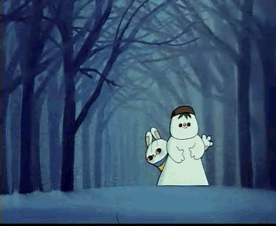
我们都挣做像雪孩子一样的好孩子！

Slide 41
作业布置

Slide 42
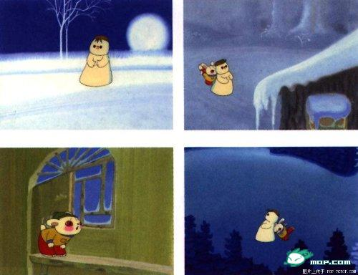
续编故事《雪人回来了》。
雪孩子

Slide 43
衷心感谢各位领导、专家、同仁光临指导！
谢谢！

